Slide 1
האשה נקנית פרק ראשון קדושין כט ע"א
שם פרק מספר פרק מסכת דף עמוד
מַסֶּכֶת קִדּוּשִׁין- היא המסכת האחרונה בסדר נשים, במשנה ובתלמוד. עוסקת בדיני פעולת הקידושין(אירוסין בימי חז"ל שהיה להם תוקף משפטי) - המעשה שעל ידו מתקשרת אישה לבעלה, ונעשית "אשת איש". על-פי התורה, הקידושין הם "קנין" של הבעל באשתו, והמילים הראשונות בהן פותחת המסכת הן: "האשה נקנית בשלוש דרכים...".
סדר: נשים- עוסק בנישואין, גירושין, דיני משפחה, ומעמד האישה.

Slide 2
משנה
כל מצות הבן על האב אנשים חייבין ונשים פטורות וכל מצות האב על הבן אחד אנשים ואחד נשים חייבין וכל מצות עשה שהזמן גרמא אנשים חייבין ונשים פטורות וכל מצות עשה שלא הזמן גרמא אחד האנשים ואחד הנשים חייבין וכל מצות לא תעשה בין שהזמן גרמא בין שלא הזמן גרמא אחד האנשים ואחד הנשים חייבין חוץ מבל תקיף ובל תשחית ובל תטמא למתים:
מצוות הבן על האב- גברים חייבים ונשים פטורות.
כל מצוות האב על הבן- גברים ונשים חייבים.

Slide 3
כלל: נשים חייבות במצוות כגברים, זולת מצוות עשה שהזמן גרמן, שמרובן נשים פטורות. וכפי שאמרו חכמים במשנה (קידושין כט, א): "כל מצוות עשה שהזמן גרמא – אנשים חייבין ונשים פטורות".
מה הסיבה ?
נשים צריכות לטפל בילדים
ולטפל בבית.
אין להן זמן לעשות מצוות
שהזמן גרמן מכיוון שהן
חייבות בטיפול הבית והילדים.
מהן המצוות שנשים פטורות? ומה הן חייבות?
ואלו הן מצוות העשה שהזמן גורם את חיובן ונשים פטורות מהן: א) קריאת שמע של ערבית וקריאת שמע של שחרית . ב) תפילין של ראש. ג) תפילין של יד. ד) ציצית. ה) סוכה. ו) לולב. ז) שופר. ח) ספירת העומר
ויש מצוות עשה שהזמן גרמן שלמדנו בתורה שנשים חייבות בהן, ואלו הן: א) אכילת מצה בליל פסח ב) שמחת החג ג) קידוש של שבת ד) תוספת עינוי ביום
הכיפורים.

Slide 4
וכל מצות לא תעשה בין שהזמן גרמא בין שלא הזמן גרמא אחד האנשים ואחד הנשים חייבין חוץ מבל תקיף ובל תשחית ובל תטמא למתים
ויקרא פרק כא
(א) וַיֹּאמֶר יְקֹוָק אֶל מֹשֶׁה אֱמֹר אֶל הַכֹּהֲנִים בְּנֵי אַהֲרֹן וְאָמַרְתָּ אֲלֵהֶם לְנֶפֶשׁ לֹא יִטַּמָּא בְּעַמָּיו:
(ב) כִּי אִם לִשְׁאֵרוֹ הַקָּרֹב אֵלָיו לְאִמּוֹ וּלְאָבִיו וְלִבְנוֹ וּלְבִתּוֹ וּלְאָחִיו:
(ג) וְלַאֲחֹתוֹ הַבְּתוּלָה הַקְּרוֹבָה אֵלָיו אֲשֶׁר לֹא הָיְתָה לְאִישׁ לָהּ יִטַּמָּא:
(ד) לֹא יִטַּמָּא בַּעַל בְּעַמָּיו לְהֵחַלּוֹ:
(ה) לֹא <יקרחה> יִקְרְחוּ קָרְחָה בְּרֹאשָׁם וּפְאַת זְקָנָם לֹא יְגַלֵּחוּ וּבִבְשָׂרָם לֹא יִשְׂרְטוּ שָׂרָטֶת:
(ו) קְדֹשִׁים יִהְיוּ לֵאלֹהֵיהֶם וְלֹא יְחַלְּלוּ שֵׁם אֱלֹהֵיהֶם כִּי אֶת אִשֵּׁי יְקֹוָק לֶחֶם אֱלֹהֵיהֶם הֵם מַקְרִיבִם וְהָיוּ קֹדֶשׁ:
ויקרא פרק יט:
(כו) לֹא תֹאכְלוּ עַל הַדָּם לֹא תְנַחֲשׁוּ וְלֹא תְעוֹנֵנוּ:
(כז) לֹא תַקִּפוּ פְּאַת רֹאשְׁכֶם וְלֹא תַשְׁחִית אֵת פְּאַת זְקָנֶךָ:
(כח) וְשֶׂרֶט לָנֶפֶשׁ לֹא תִתְּנוּ בִּבְשַׂרְכֶם וּכְתֹבֶת קַעֲקַע לֹא תִתְּנוּ בָּכֶם אֲנִי יְקֹוָק:
(כט) אַל תְּחַלֵּל אֶת בִּתְּךָ לְהַזְנוֹתָהּ וְלֹא תִזְנֶה הָאָרֶץ וּמָלְאָה הָאָרֶץ זִמָּה:
(ל) אֶת שַׁבְּתֹתַי תִּשְׁמֹרוּ וּמִקְדָּשִׁי תִּירָאוּ אֲנִי יְקֹוָק:

Slide 5
בל תקיף – איסור הקפת פיאת הראש
בל תשחית - איסור השחתת הזקן
לא תטמא למתים - חל רק על גברים כהנים. איסור להתקרב למת ולגעת בו ואפילו לשהות איתו תחת קורת גג אחת.
בל תשחית מתייחס לאיסור השחתת זקן ורק לגברים מכיוון שרק לגברים יש זקן.
מכיוון שבאותו הפסוק נאמר גם בל תקיף הבינו חכמים שגם איסור זה פונה רק לגברים.
האיסור להיטמא למתים נאמר במפורש רק לגברים שנאמר
אֱמֹר אֶל הַכֹּהֲנִים בְּנֵי אַהֲרֹן – ולא בנות אהרון.

Slide 6
גמרא
מאי כל מצות הבן על האב? אילימא כל מצות דמיחייב ברא למיעבד לאבא נשים פטורות והתניא איש אין לי אלא איש אשה מנין כשהוא אומר (ויקרא יט) איש אמו ואביו תיראו הרי כאן שנים אמר רב יהודה ה"ק כל מצות הבן המוטלות על האב לעשות לבנו אנשים חייבין ונשים פטורות תנינא להא דת"ר האב חייב בבנו למולו ולפדותו וללמדו תורה ולהשיאו אשה וללמדו אומנות וי"א אף להשיטו במים רבי יהודה אומר כל שאינו מלמד את בנו אומנות מלמדו ליסטות - ליסטות ס"ד אלא כאילו מלמדו ליסטות:
מאי כל מצות הבן על האב
הגמרא מנסה להבין מהן "מצוות הבן על האב"

Slide 7
והתניא איש אין לי אלא איש אשה מנין כשהוא אומר (ויקרא יט) איש אמו ואביו תיראו הרי כאן שנים
הגמרא דוחה אפשרות זו כי לפי ההלכה ,כמו שלמדנו בברייתא, במצוות שהילד עושה להורה גם הבנות מחויבות ואולם "מצוות הבן על האב " הן מצוות שנשים פטורות מהן לפי המשנה, כך שאנו מבינים כאן שמדובר במצוות שהילד עושה להורה.
אילימא כל מצות דמיחייב ברא
למיעבד לאבא-
הגמרא מציעה לפרש את הביטוי כמצוות שהילד מחויב לעשות להורה כגון- כיבוד האב והאם, מורא אב ואם (פחד) .

Slide 8
"איש אמו ואביו תיראו"-
הברייתא לומדת ממה שהתורה אומרת בלשון רבים 'תיראו ' שצריך לפחד גם מהאב וגם מהאם.

Slide 9
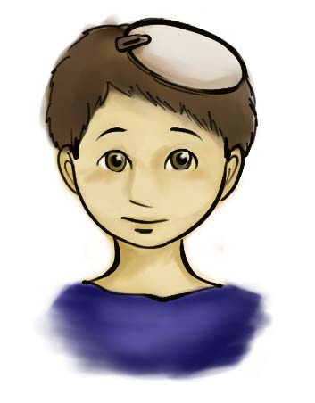
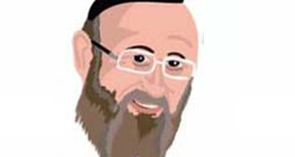
אמר רב יהודה: ה"ק (=הכי קאמר) כל מצות הבן המוטלות על האב לעשות לבנו אנשים חייבין ונשים פטורות
רב יהודה מסביר את המילים "כל מצוות הבן על האב" כך ש- כל המצוות הקשורות לבן שחייב האב לעשות לבנו.

Slide 10
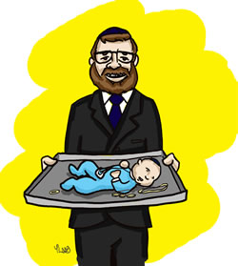
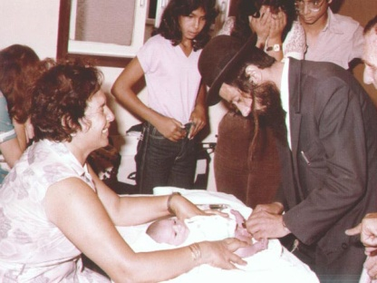
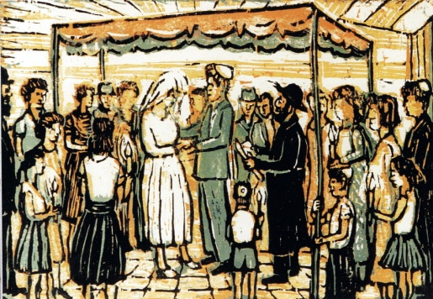
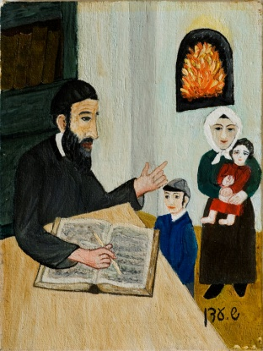
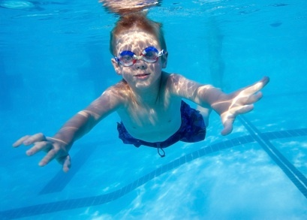
האב חייב בבנו למולו ולפדותו וללמדו תורה ולהשיאו אשה וללמדו אומנות וי"א (=ויש אומרים) אף להשיטו במים
מצוות שהאב חייב לעשות לבנו:
*ברית מילה
*פדיון בן בכור
*ללמדו תורה
*להשיא אותו לאישה
*ללמדו מקצוע
*ללמדו לשחות

Slide 11
רב יהודה אומר כל שאינו מלמד את בנו אומנות מלמדו ליסטות - ליסטות ס"ד?! (=סלקא דעתך)
אלא כאילו מלמדו ליסטות
הגמרא תוהה איך יעלה על דעת רב יהודה להאשים אב שלא מלמד את בנו מקצוע שהוא מלמדו ליסטות?
הוא לא מלמד אותו שום דבר.
הגמרא מיישבת את דבריו של רב יהודה כך-
כאשר האב לא מלמד את בנו מקצוע הוא כאילו לימד אותו להיות שודד , כי בלי אפשרות הוגנת להתפרנס הילד יתדרדר לפשיעה.

Slide 12
בחן את עצמך...
אם נאמר
*אילימא-
*דמיחייב-
*ברא-
*למיעבד-
*והתניא-
*ה"ק - (הכי קאמר)
*תנינא להא-
*דת"ר-
*וי"א-
*ליסטות-
*ס"ד- (סלקא דעתך)
שמחייב
בן(בר מצווה)
לעשות
והרי שנויה – פתיחה לברייתא- הצגת סתירה
כך הוא אומר
שנינו את זה
שנו חכמים –פתיחה לציטוט בברייתא
ויש אומרים
פשיעה
האם אתה מעלה בדעתך

Slide 13
מגישה: אראל טפר
תשע"ה
☺ בהצלחה!

